Slide 1


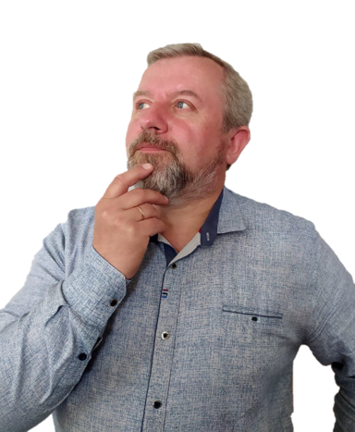



Учітесь, читайте,
І чужому научайтесь,
Й свого не цурайтесь. ( Т. Г. Шевченко)
ПІДПИСУЄМОСЬ НА КАНАЛ

Slide 2
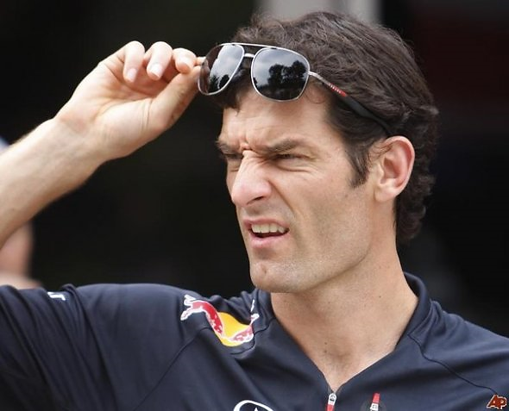
Задача 1.
Чому, щоб краще бачити, короткозора людина мружить очі?

Slide 3
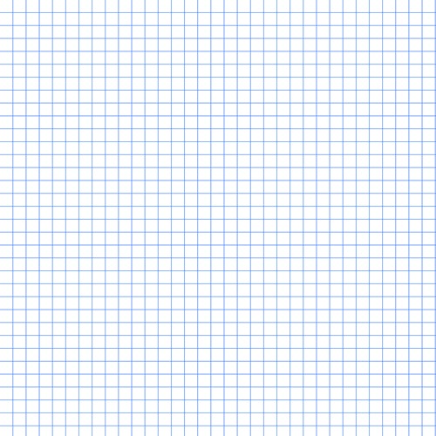
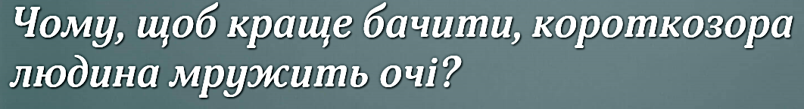
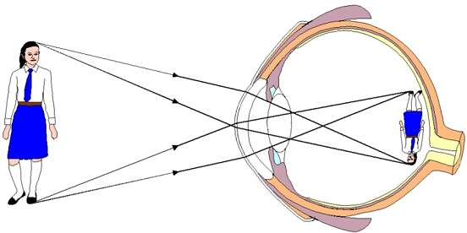



Задача 1
Коли людина примружує очі, то при цьому зменшується отвір, куди потрапляє світлові промені, в око надходять тільки прямолінійні промені, які фокусуються на сітківці і дають нам чіткий образ предмета який розглядаємо.

Slide 4
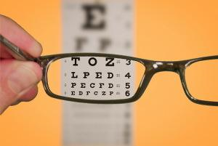
Задача 2.
Лінзи окулярів мають фокусну відстань 0,5 м. Посередині лінзи тонше, ніж по краях. Яка оптична сила кожної лінзи? Яка вада зору у власника окулярів?

Slide 5
Повну презентацію дивіться у відеоуроці.

